Slide 1

«Влияние образовательной среды на образовательные результаты лицеистов»
директор, Морозенко Ольга Ивановна
МБОУ «Лицей» город Нижневартовск

Slide 2
Потребности обучающихся
Лицей — это пространство для самоопределения обучающихся:
- специализированные знания;
- опыт и инструменты научных исследований;
- навыки анализа и презентации полученных знаний;
- личностный рост и взросление в благоприятном социуме единомышленников,
- коммуникативные навыки.

Slide 3
Изучение научной литературы по выявленным потребностям
XIX в проблемы формирующего влияния среды на развитие личности ребенка
(П.Ф. Каптерев, А.Ф.Лазурский, Н.И. Пирогов, К.Д. Ушинский, Л.Н. Толстой)
20-е годыХХ века «педагогика среды» А.Н. Леонтьев, Л.С. Выготский; в начале 30-х гг. вопросы «педагогизации окружающей среды» отражены в работах В.Н. Шульгина и М.В. Крупенина.
В 90-е годы вопросом характера и условий влияния образовательной среды на подрастающее поколение занимались Г.Ю. Беляев, О.Б. Ершова, Ю.Н. Кулюткин и С.В. Тарасов, Ю.С. Мануйлов, В.А. Ясвин и др.

Slide 4
Анализ существующих практик по выявленным потребностям
Общенаучная методология системного подхода , теория синергетики (В.Г. Афанасьев, В.П. Казначеев, Н.Н. Моисеев, Э.Г. Юдин, Ю.А. Урманцев и др).
Компоненты
образовательной среды
fgfdgh
Коммуникационно-организационный (социальный)
Содержательно-методический (психодидактический)
Пространственно-семантический
вапывап
ывпывп

Slide 5


Организация образовательной деятельности
Применение практики в образовательной деятельности
Выпускник
10-11 классы
Индивидуальные
учебные
планы
7-9 классы
с углубленным изучением предметов
АНГЛИЙСКИЙ
ЯЗЫК
ОБЩЕСТВО
ХИМИЯ
БИОЛОГИЯ
ФИЗИКА
ИНФОРМАТИКА
ИНФОРМАТИКА
ОБЩЕСТВО
5-6 классы
Расширение программы по математике.
Пропедевтические курсы физики и химии

Slide 6









Федеральные проекты, акции
Применение практики в образовательной деятельности

Slide 7
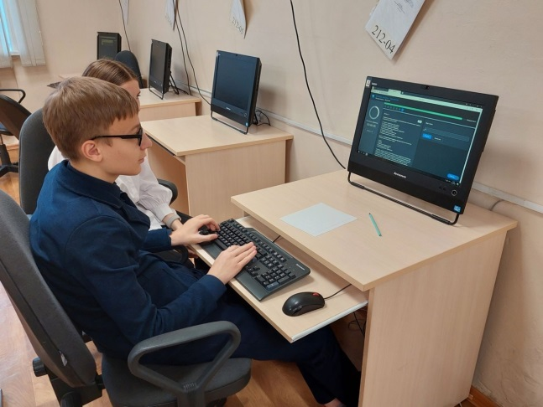
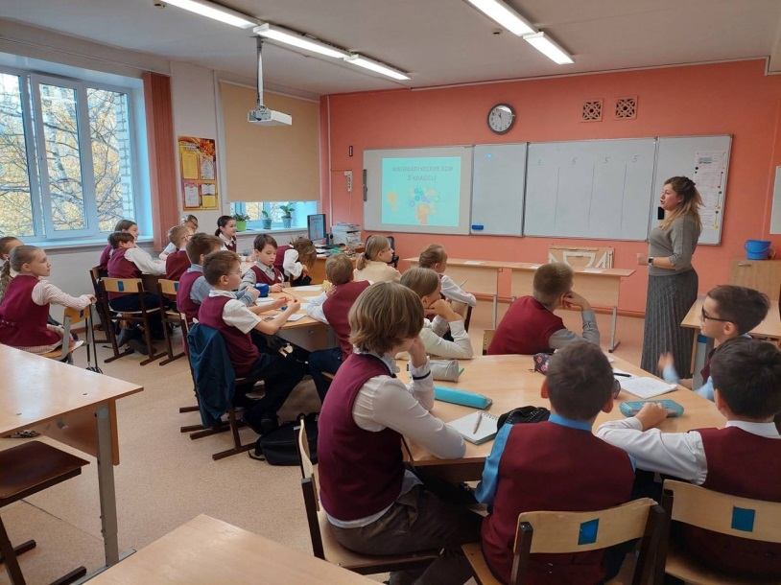
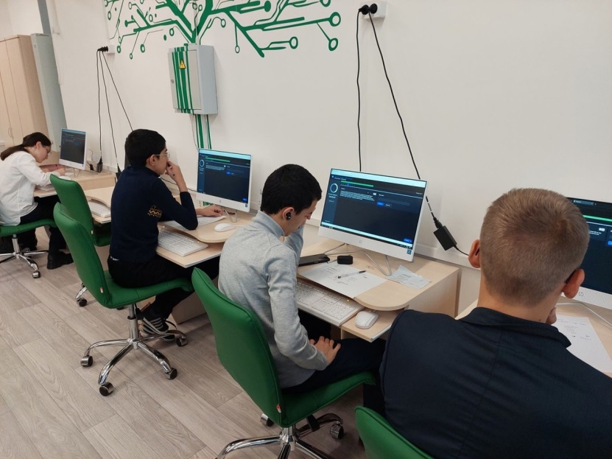
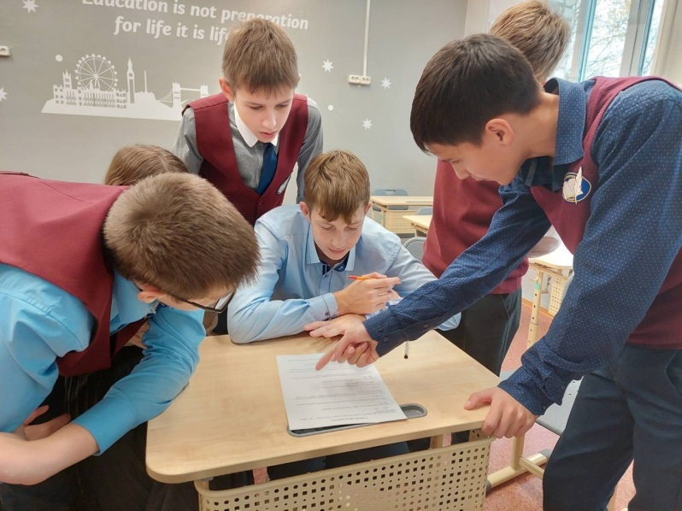
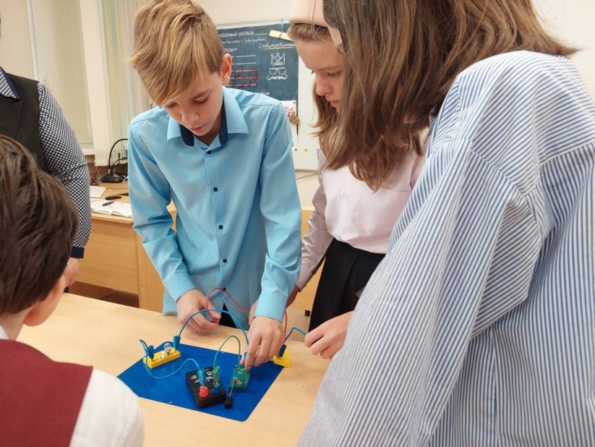
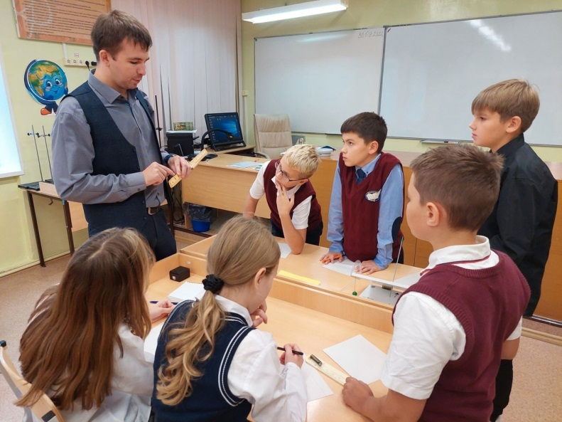
Всероссийская физико- техническая контрольная «Выходи решать!»
Применение практики в образовательной деятельности

Slide 8

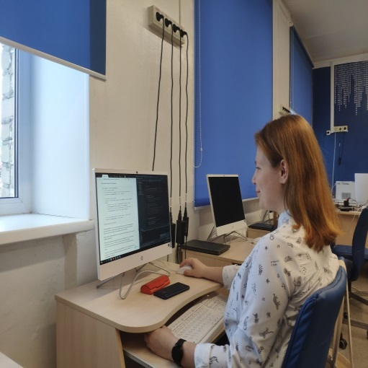
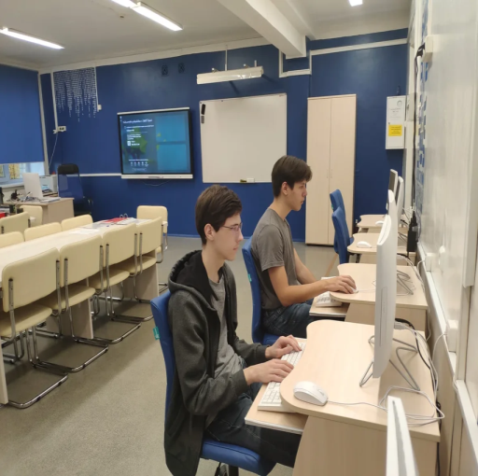
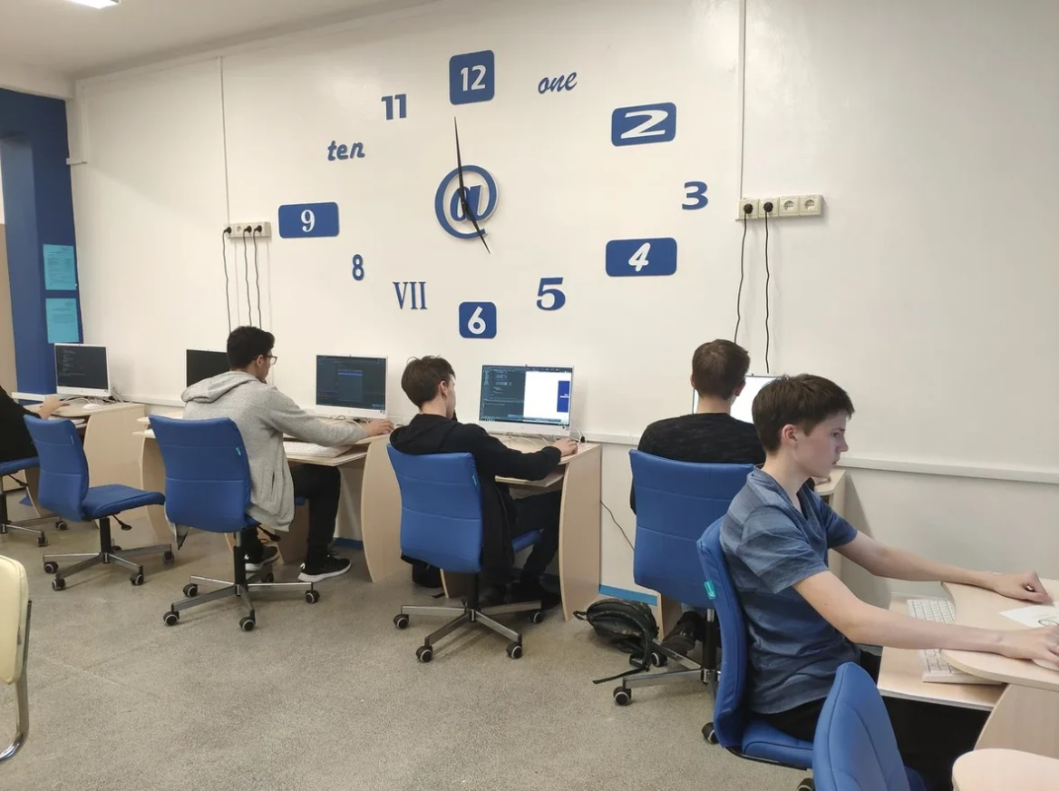
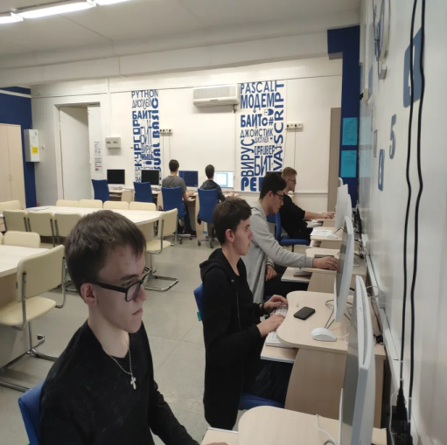
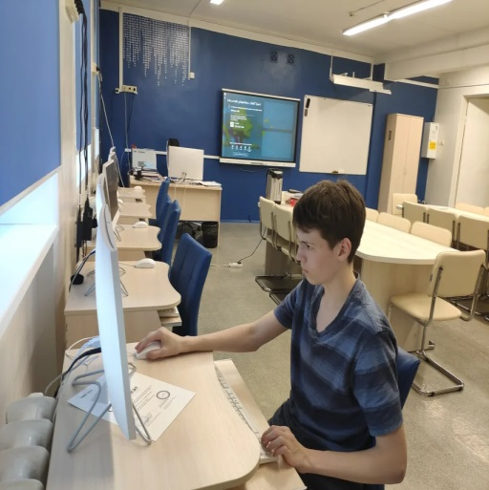
Применение практики в образовательной деятельности
ОБРАЗОВАТЕЛЬНЫЙ ПРОЕКТ

Slide 9
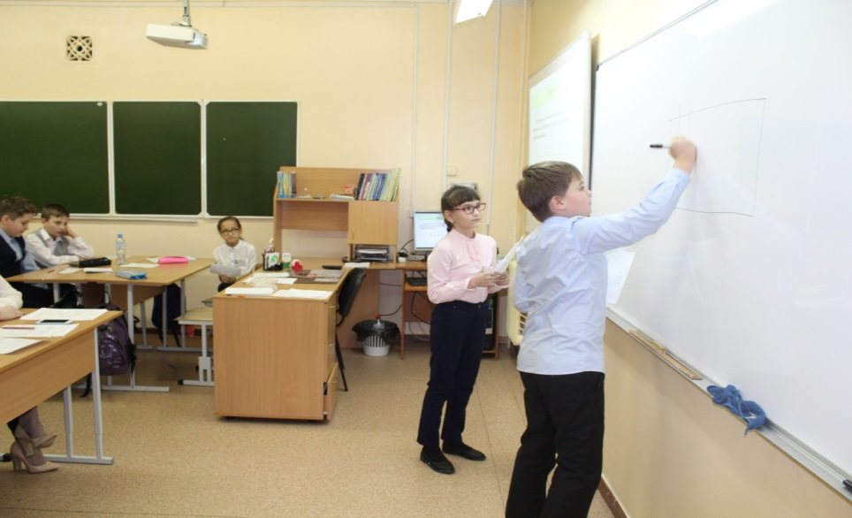
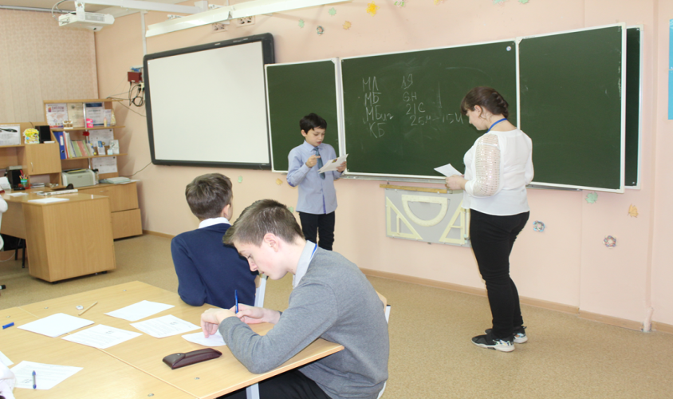
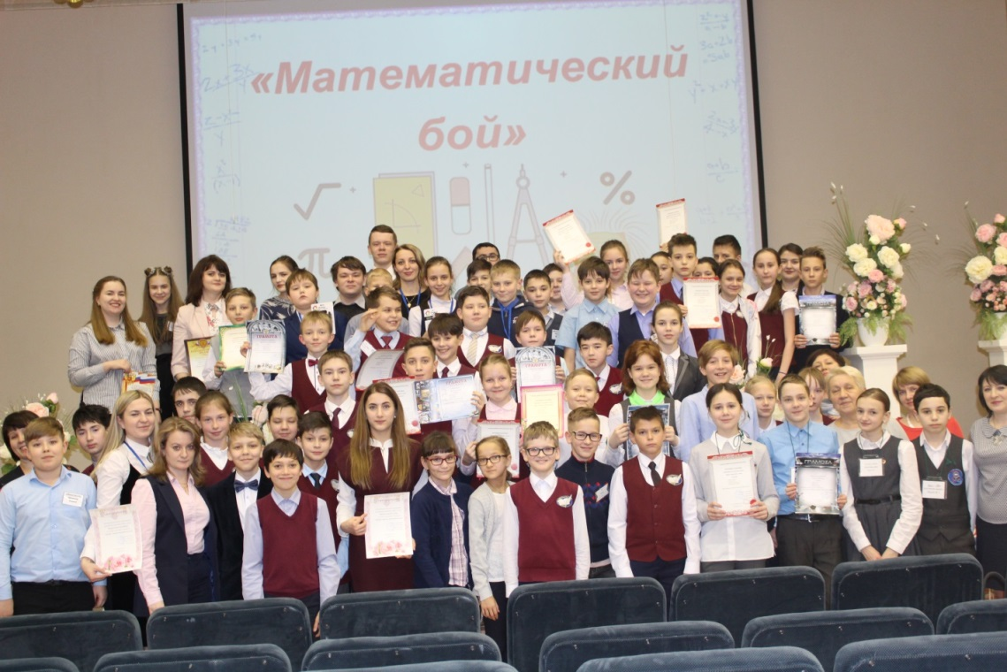
Сессия математических боев
Применение практики в образовательной деятельности

Slide 10
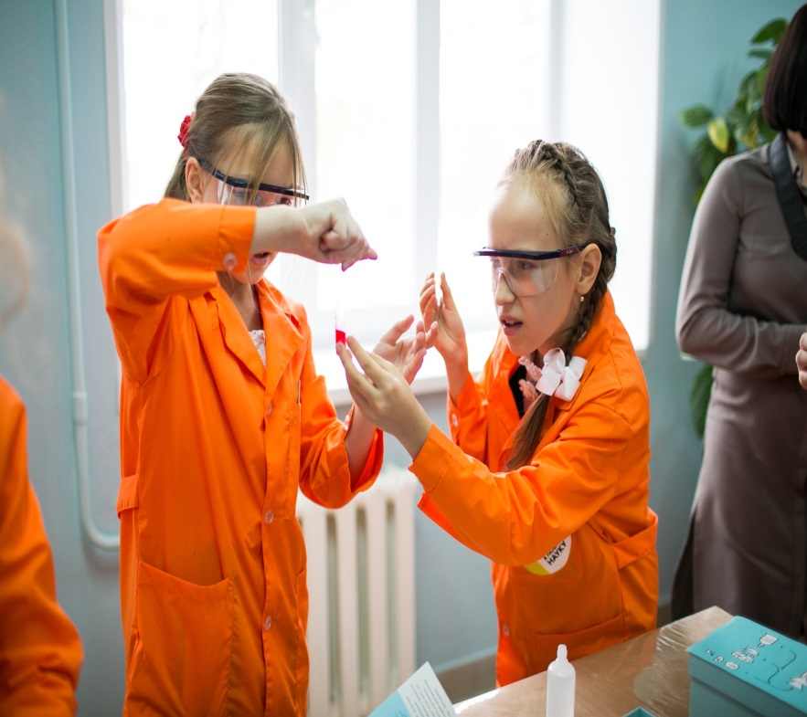
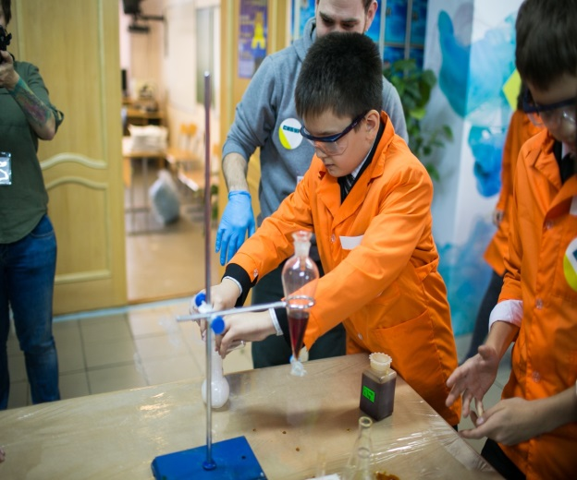
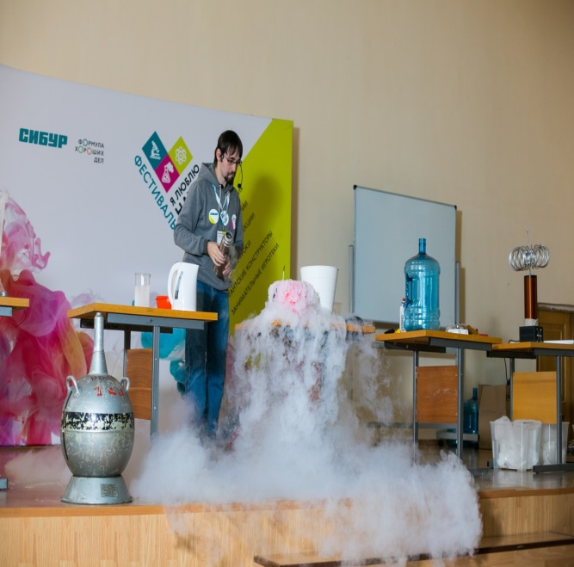
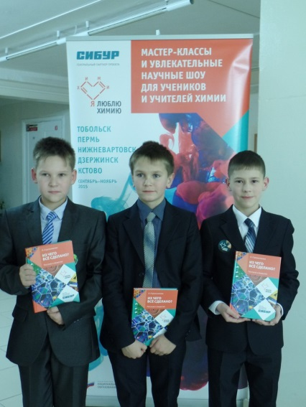
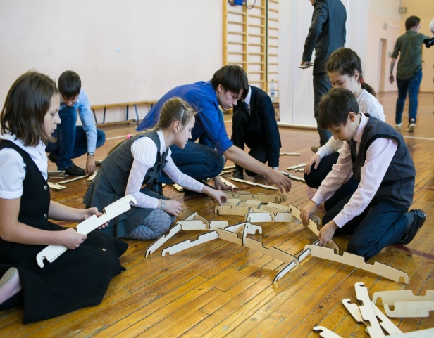
Применение практики в образовательной деятельности
Дни науки

Slide 11
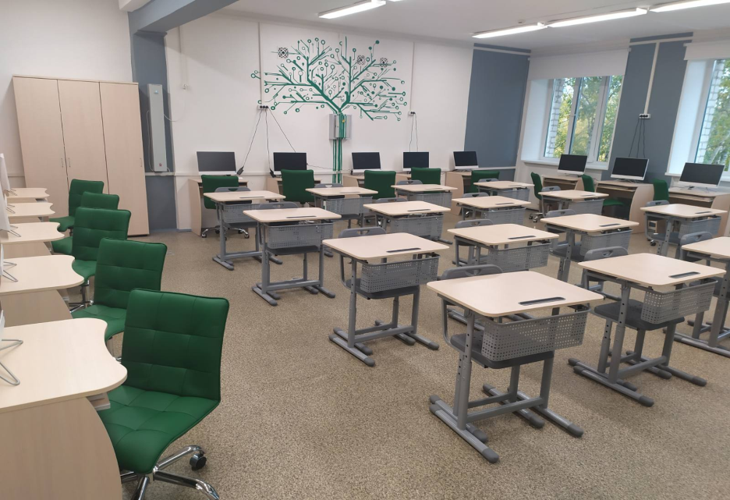
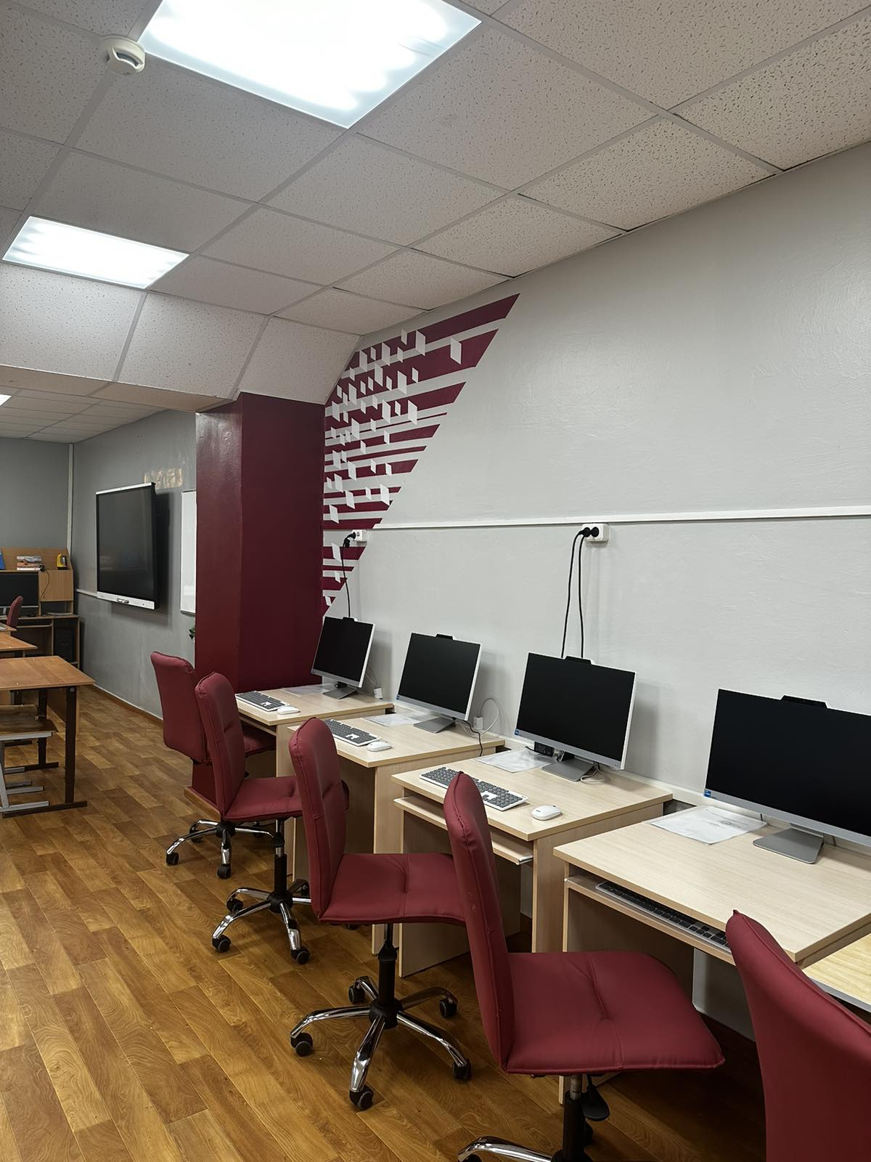
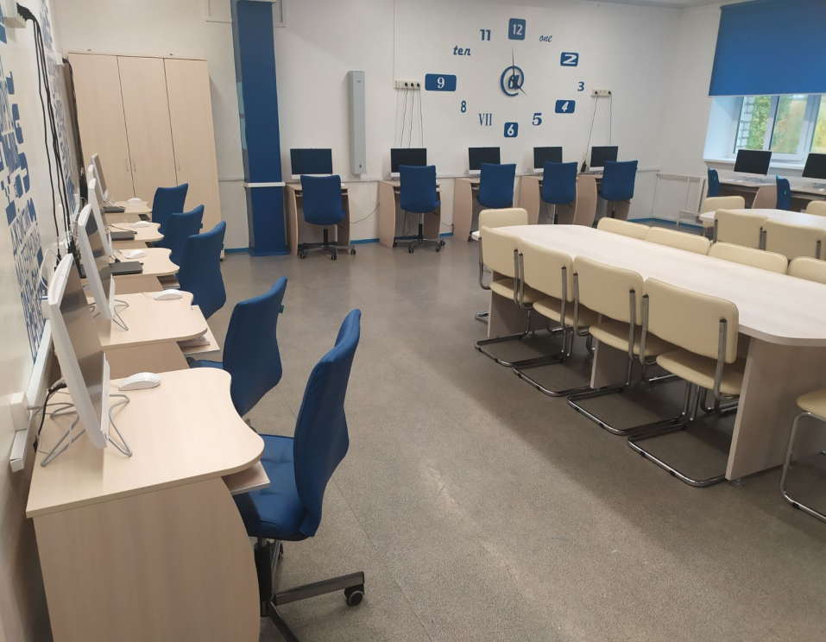
Кабинеты информатики

Slide 12
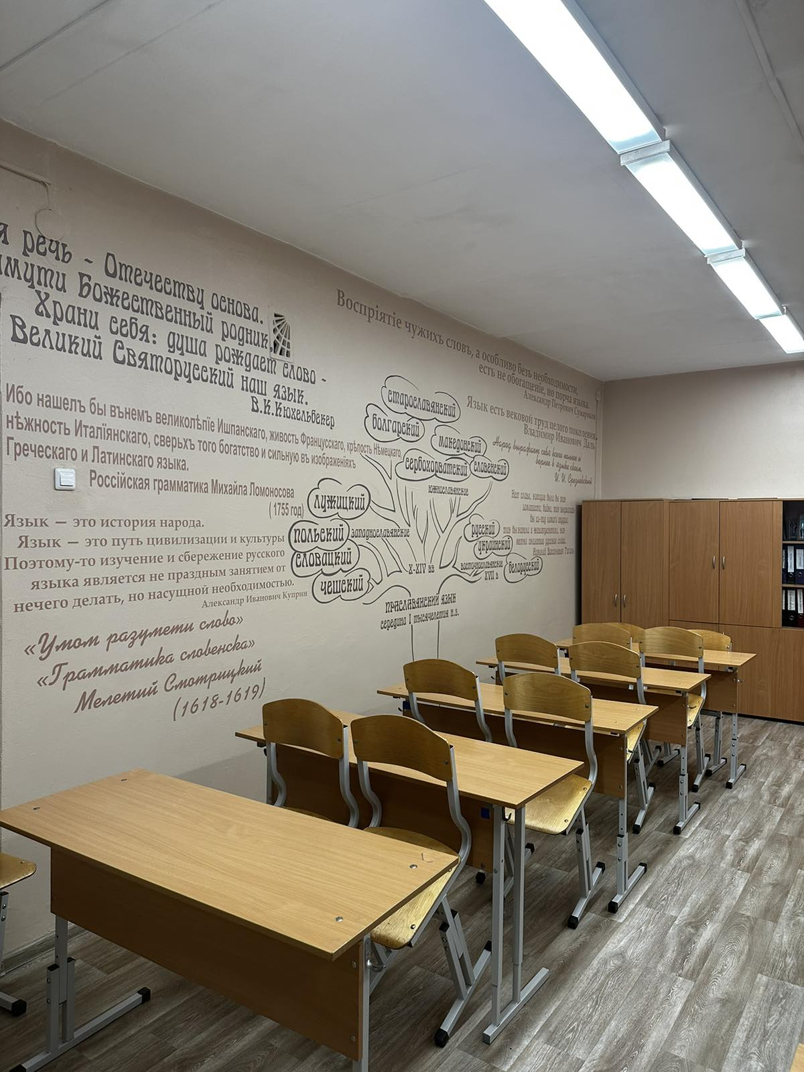
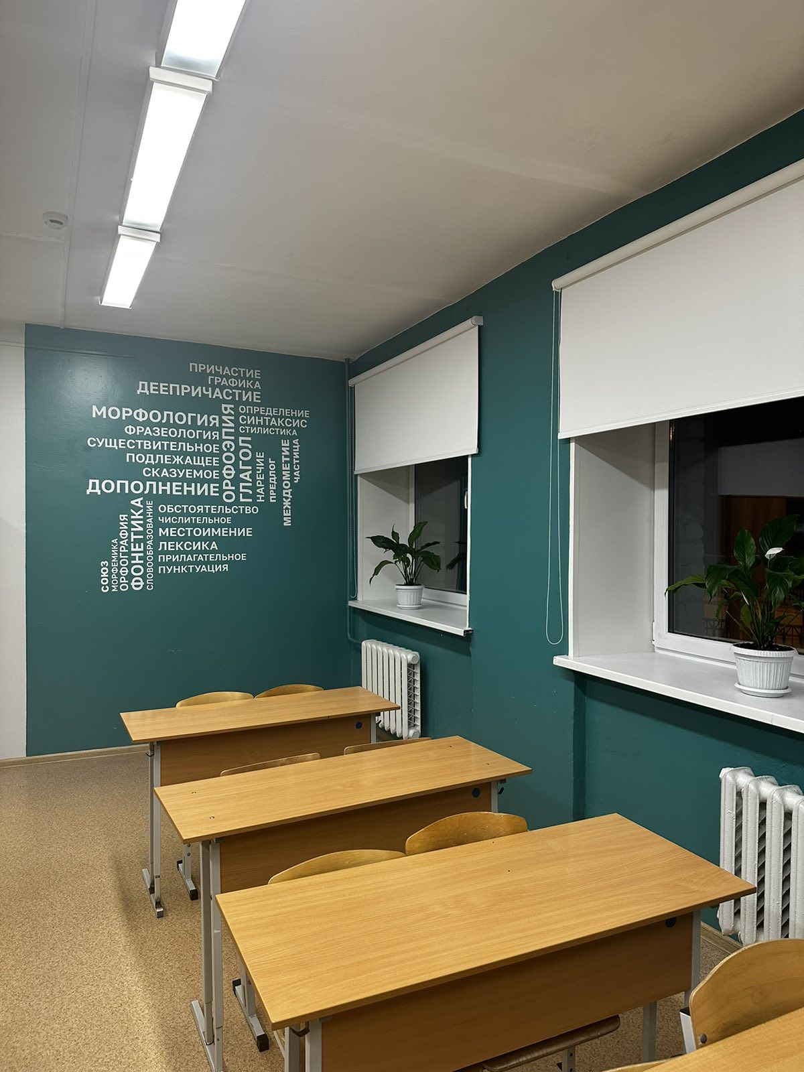
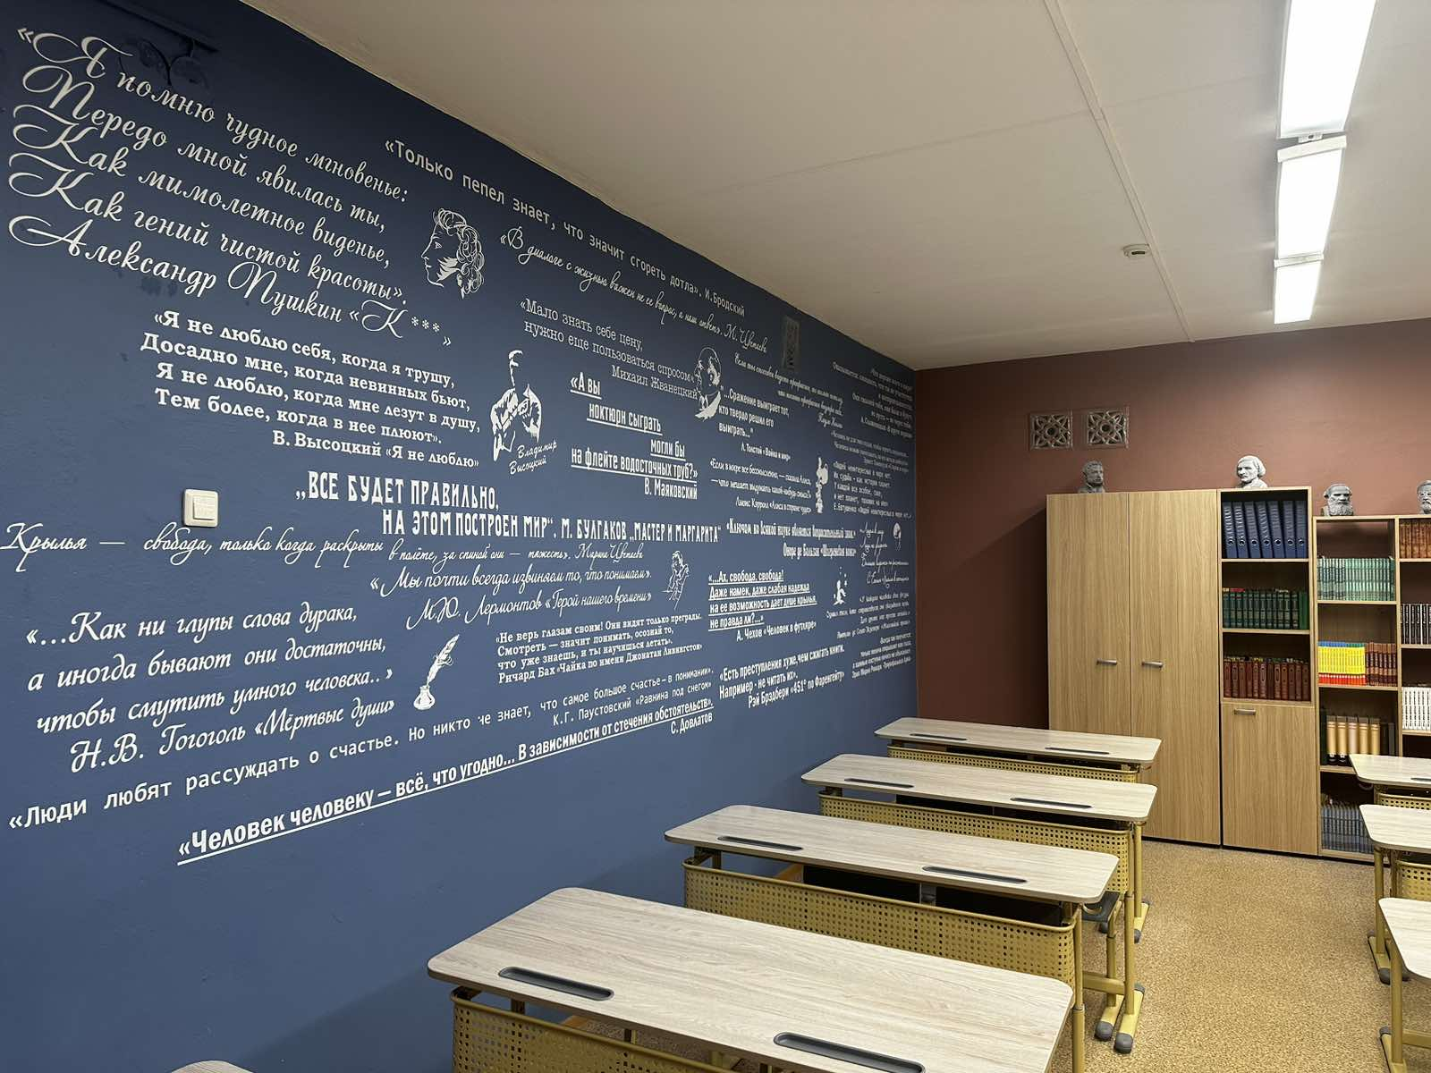
Кабинеты русского языка и литературы

Slide 13
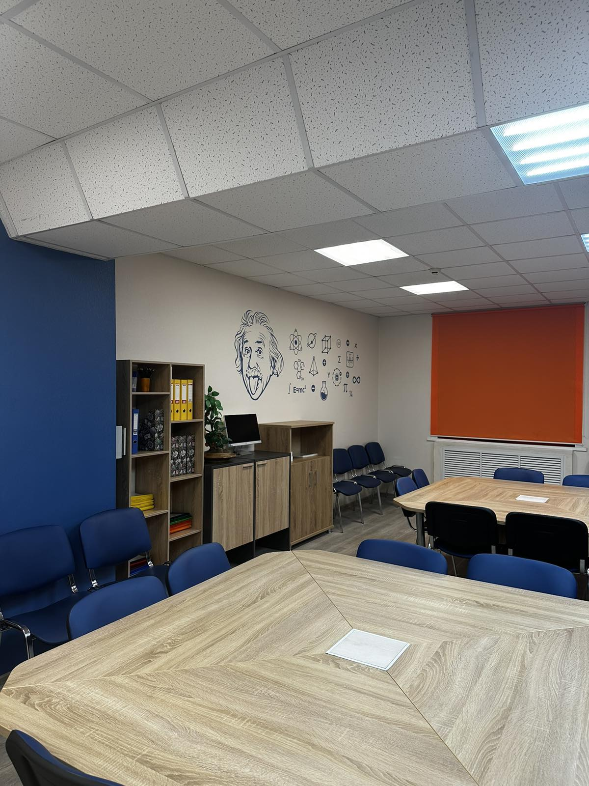
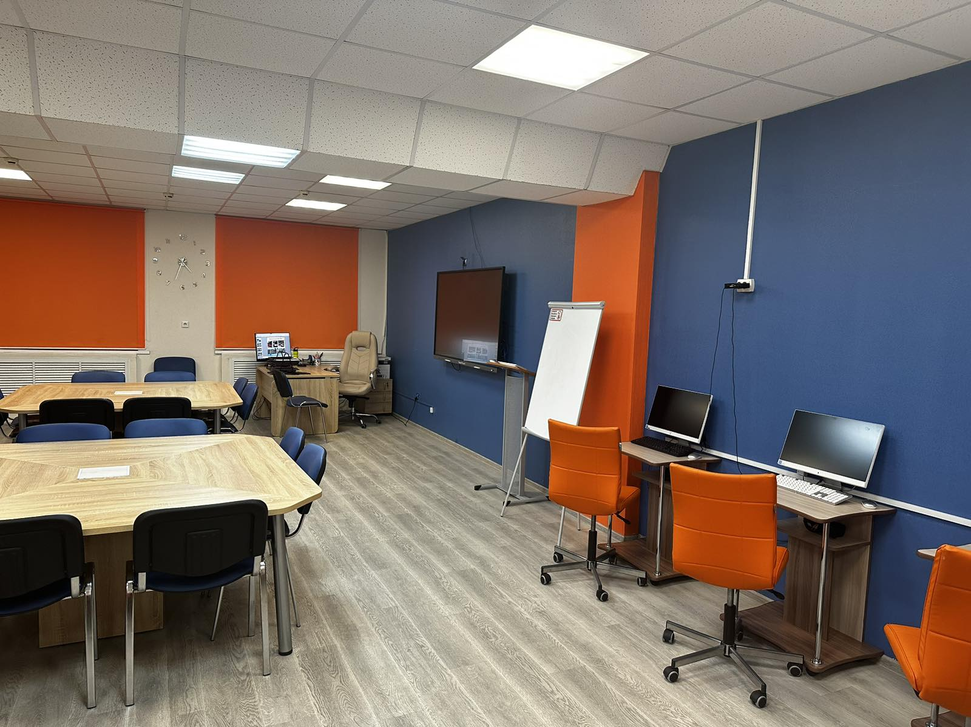
Многофункциональный кабинет

Slide 14
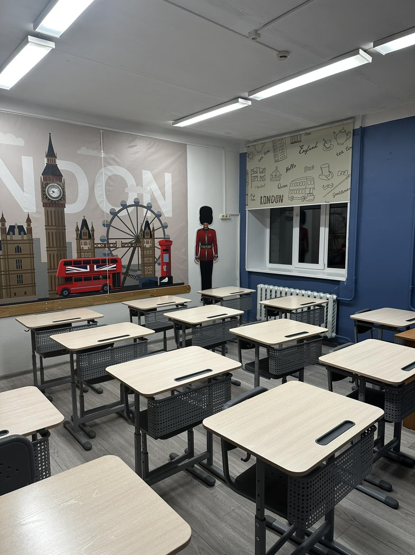
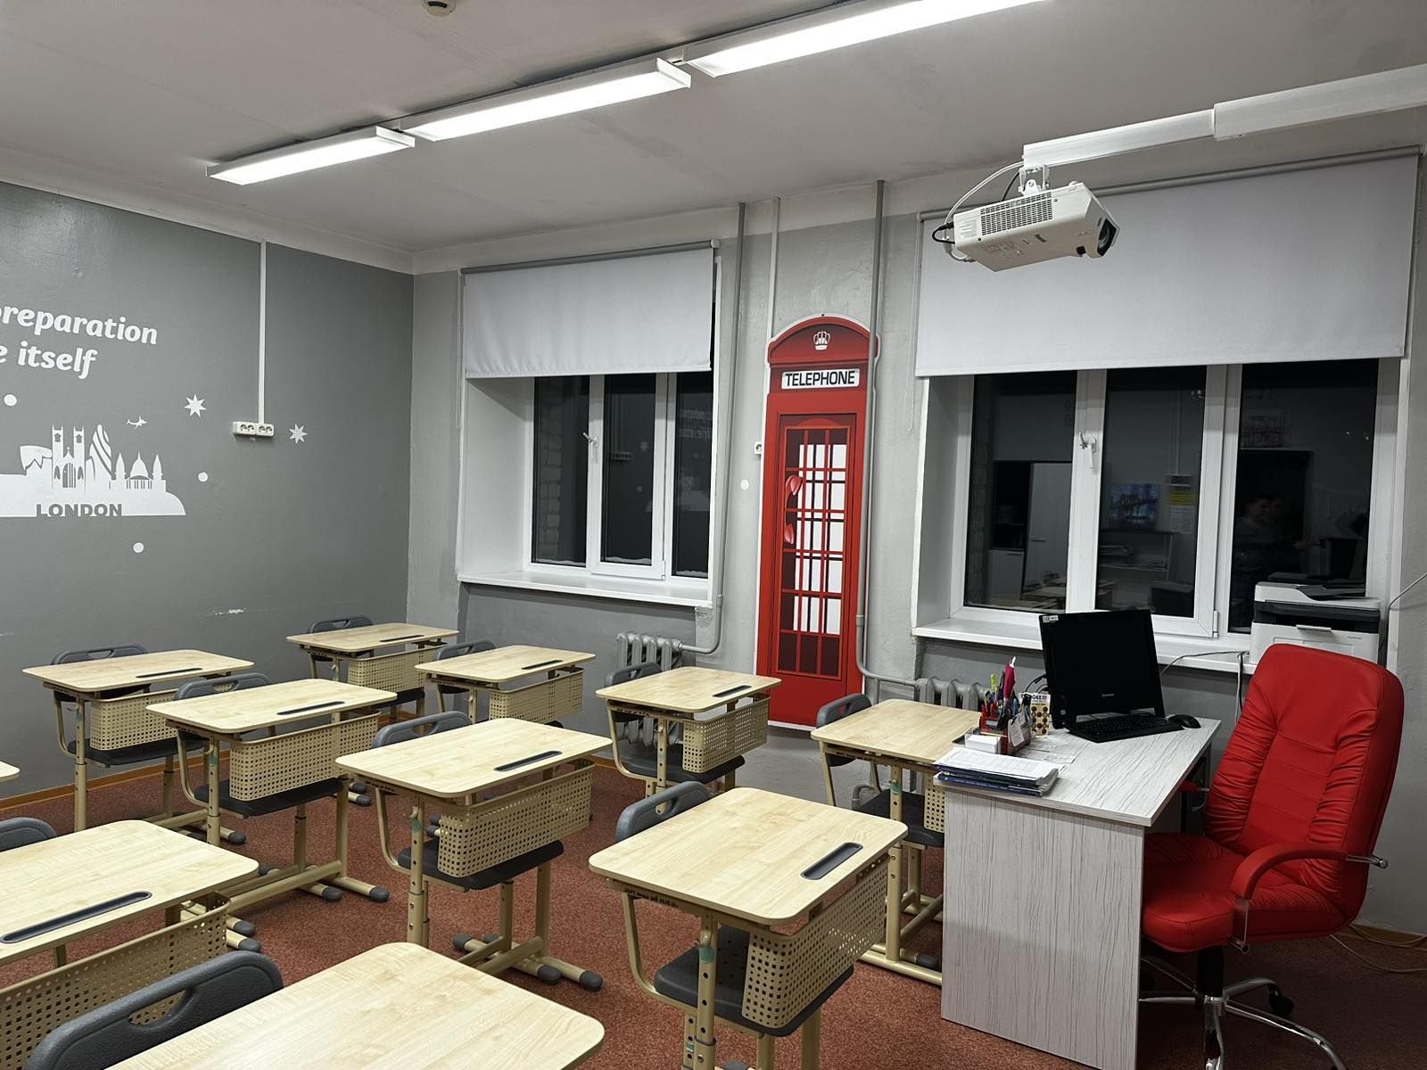
Кабинеты английского языка

Slide 15
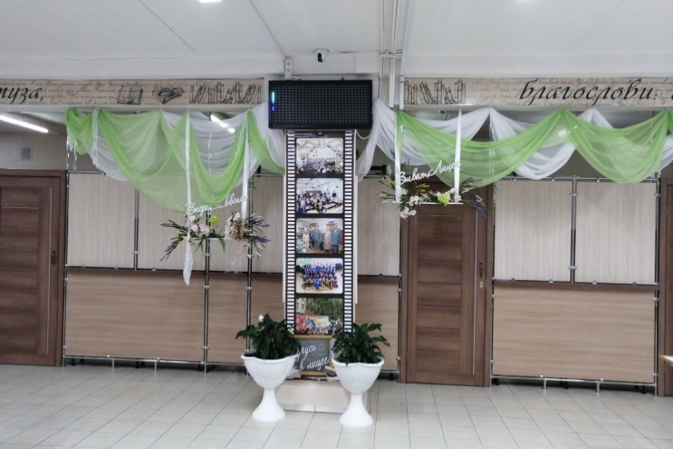
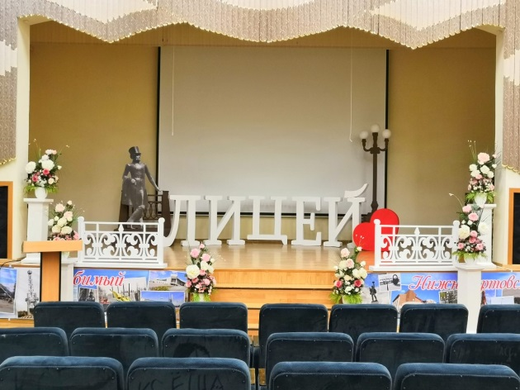
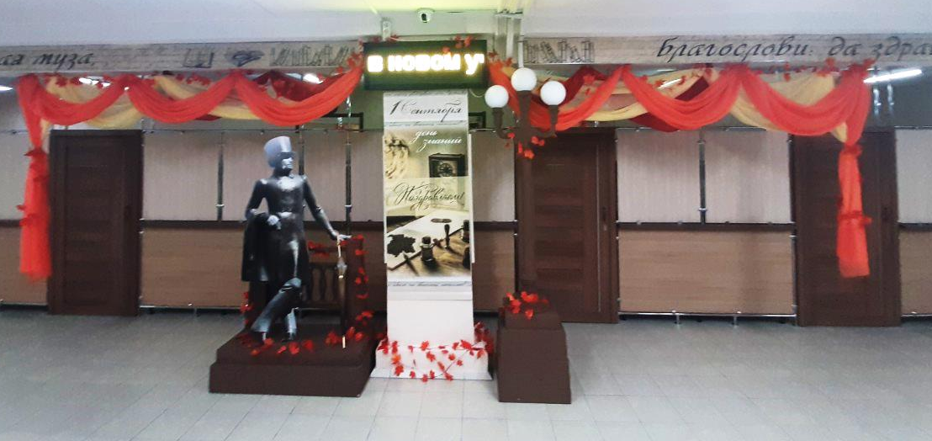
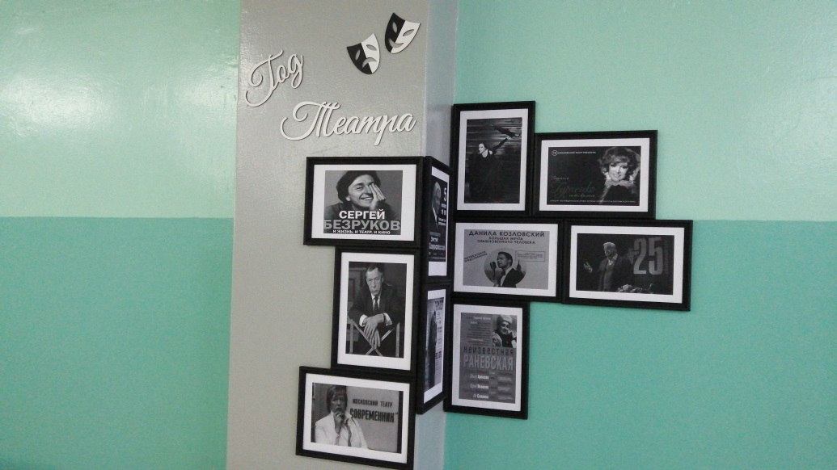
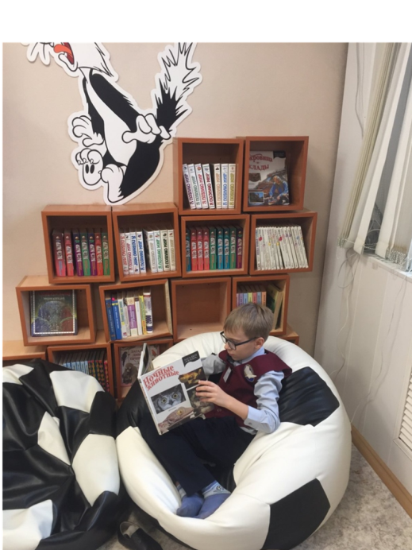
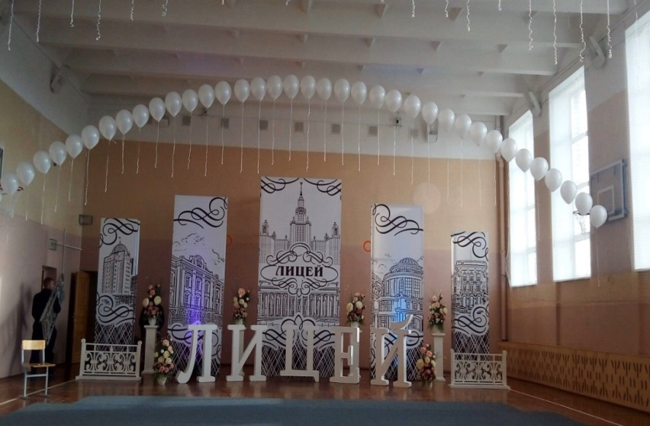
Тематическое оформление пространств

Slide 16
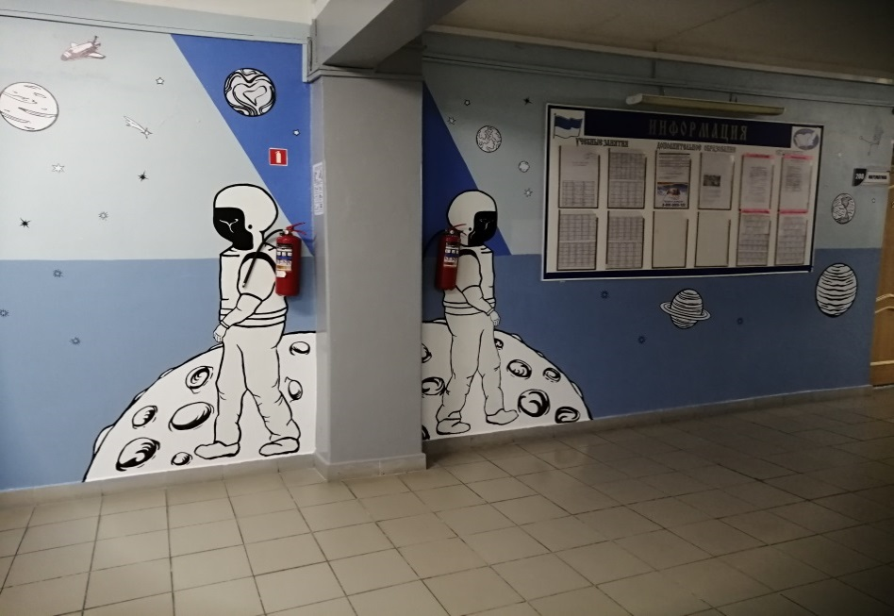
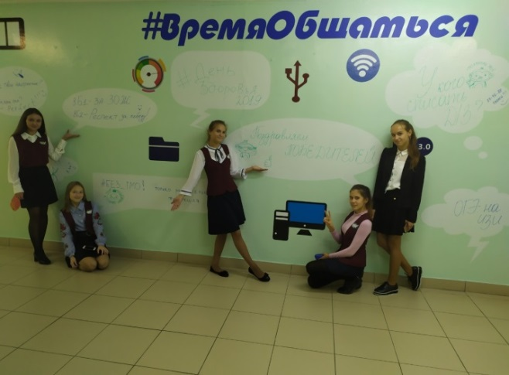
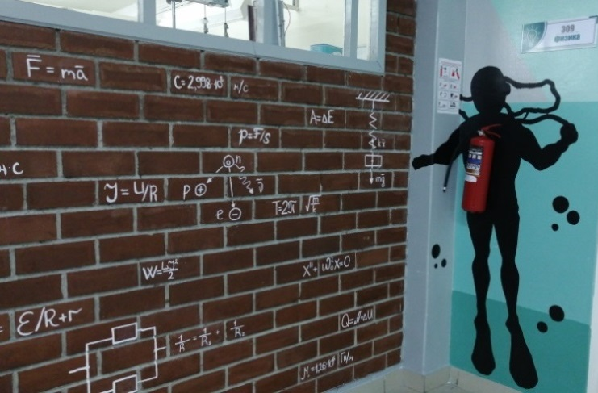
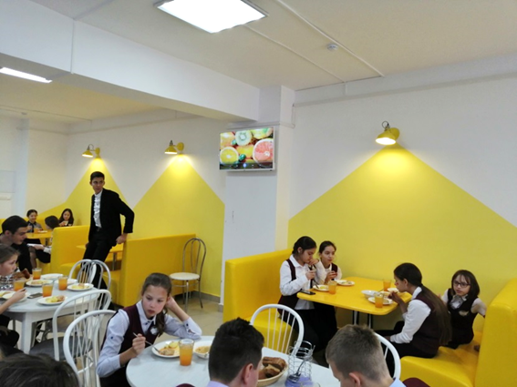
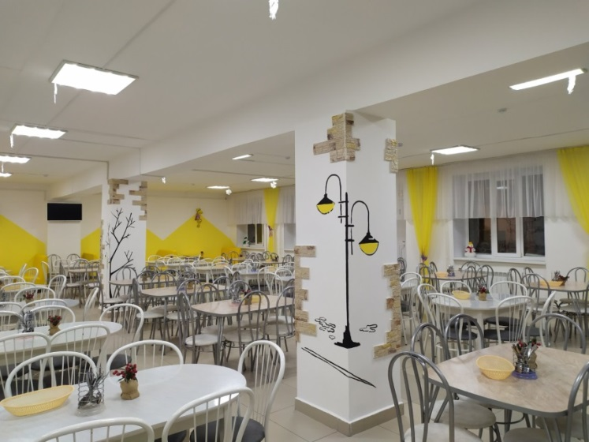
Рекреации, столовая

Slide 17
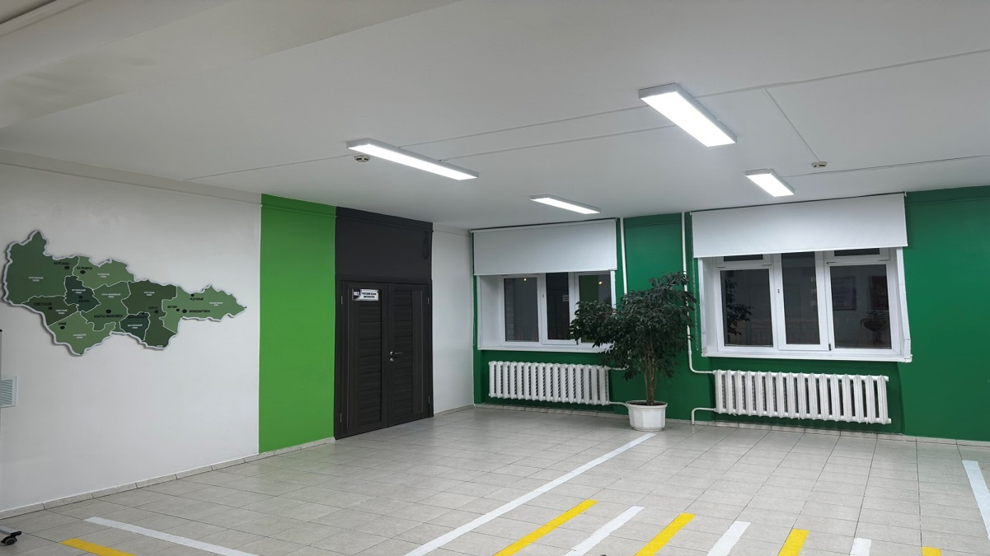
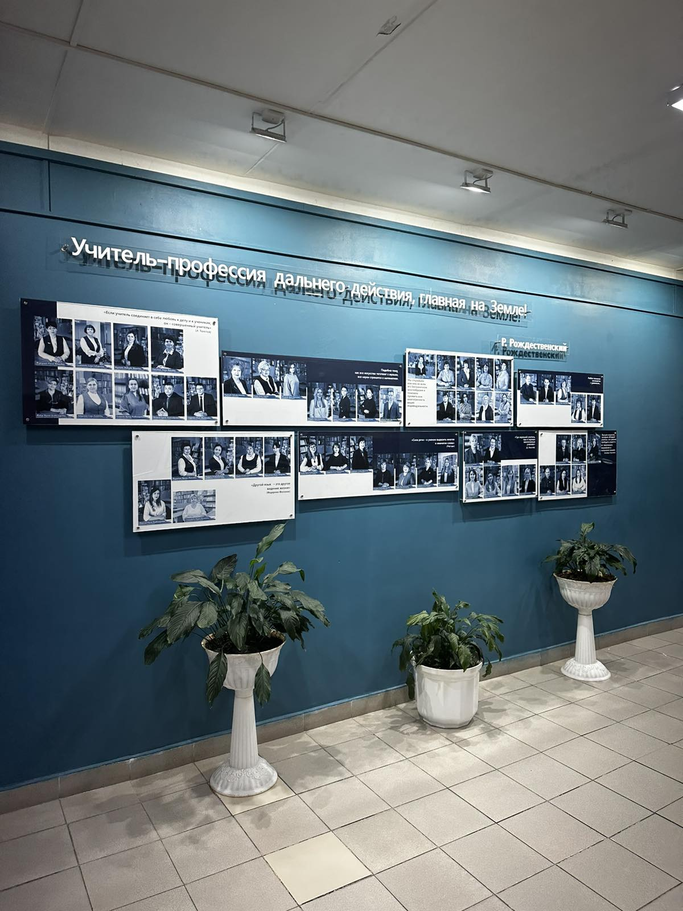
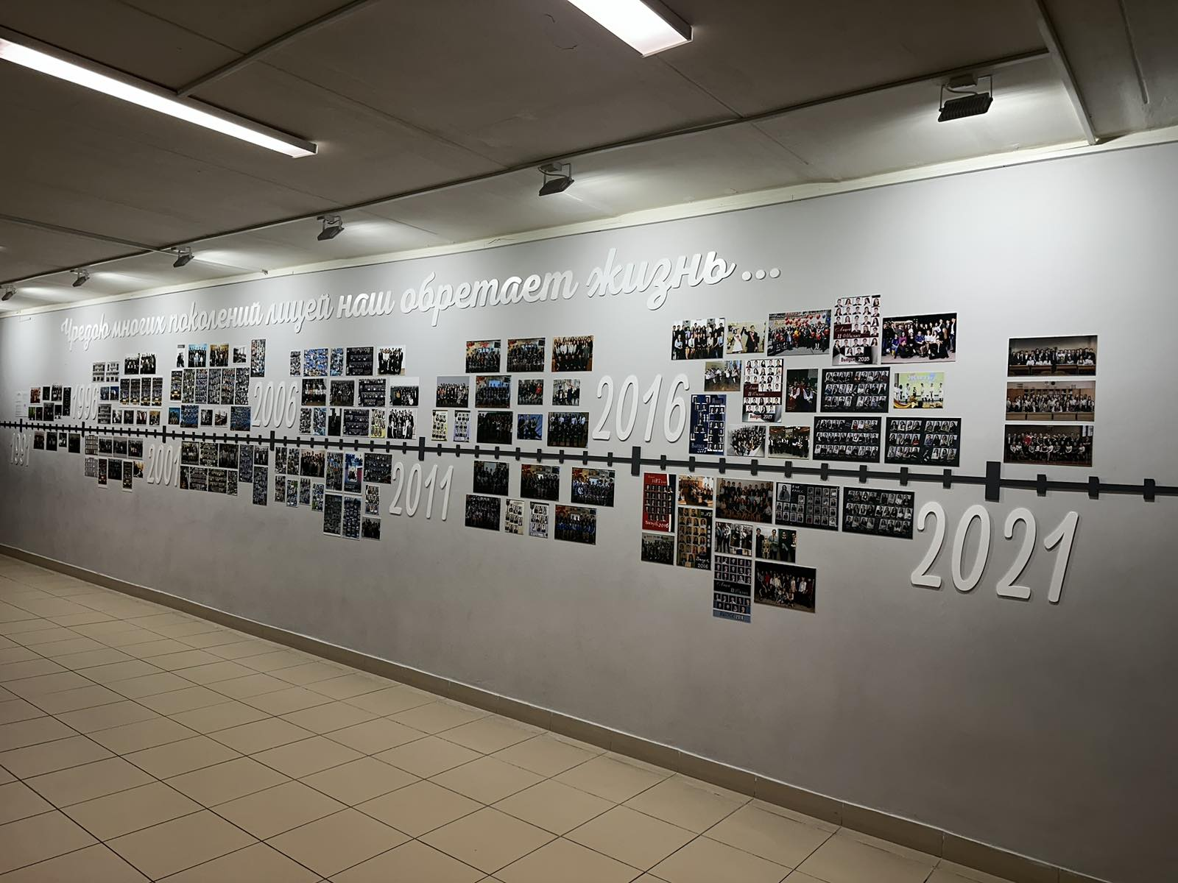
Школьные коридоры
https://vk.com/away.php?to=https%3A%2F%2Fdisk.yandex.ru%2Fi%2FdQUxtJG4T8rPxg&utf=1

Slide 18
Оценка эффективности практики
Результативность участия лицеистов
во Всероссийской олимпиаде школьников за последние 5 лет
Уровень | 2019-2020 | 2020-2021 | 2021-2022 | 2022-2023 | 2023-2024
Город | 90 | 89 | 87 | 87 | 96
Округ | 9 | 17 | 16 | 26 | 21
Россия | Не проводился | 2 | - | - | 1

Slide 19
Оценка эффективности практики
Количество медалистов
2019-2020 | 2020-2021 | 2021-2022 | 2022-2023 | 2023-2024
8 | 7 | 10 | 9 | 10
Количество обучающихся, набравших максимальный балл на ЕГЭ
2019-2020 | 2020-2021 | 2021-2022 | 2022-2023 | 2023-2024
6 | 2 | 1 | 2 | 4

Slide 20
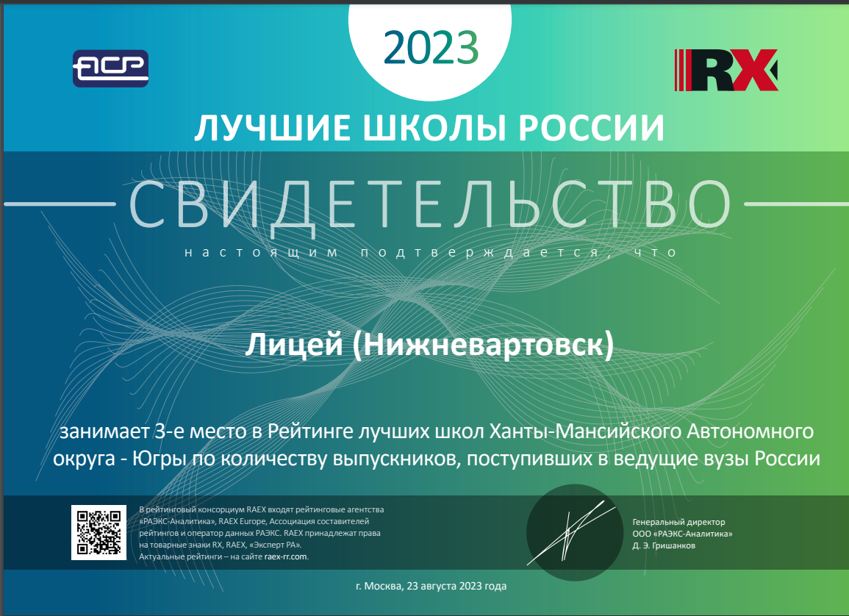
Оценка эффективности практики
Муниципальный мониторинг
за 2023 год
МБОУ «Лицей» 1 место

Slide 21
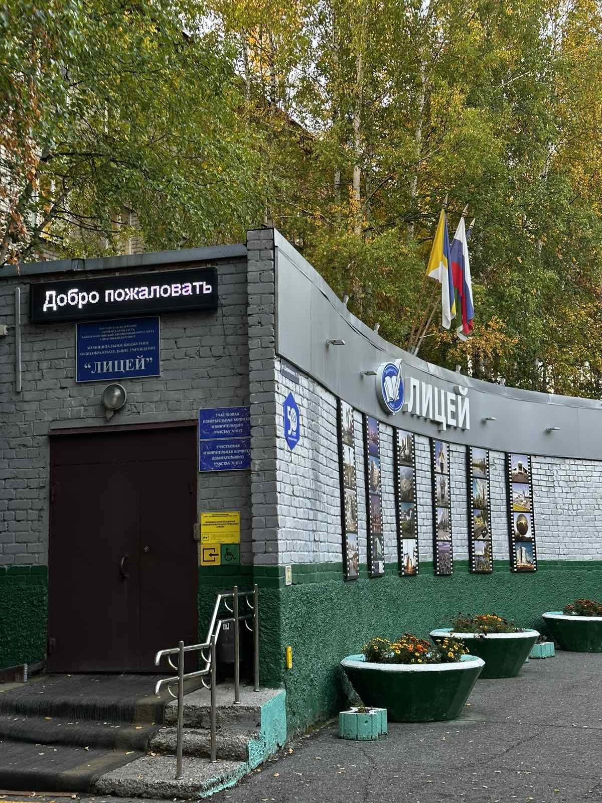
Выводы о продолжении или изменениях собственных действий
«Среда формирует ментальность.
Любой коридор в школе — это воспитательное пространст­во. Ребенок как соленый огурец — в хорошем рассоле просаливается»
Е. Ямбург
https://vk.com/away.php?to=https%3A%2F%2Fdisk.yandex.ru%2Fi%2FdQUxtJG4T8rPxg&utf=1

